Slide 1
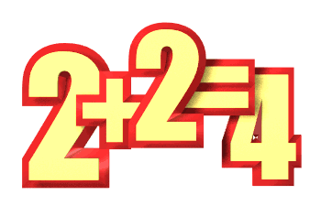


Вычитание чисел 7, 8, 9.
Решение задач
1 класс
УМК «Начальная школа XXI века»
второе
полугодие
7
Учитель начальных классов
ГБОУ Школа №1222 имени маршала И.Х.Баграмяна г. Москвы
Луковкина Татьяна Сергеевна

Slide 2
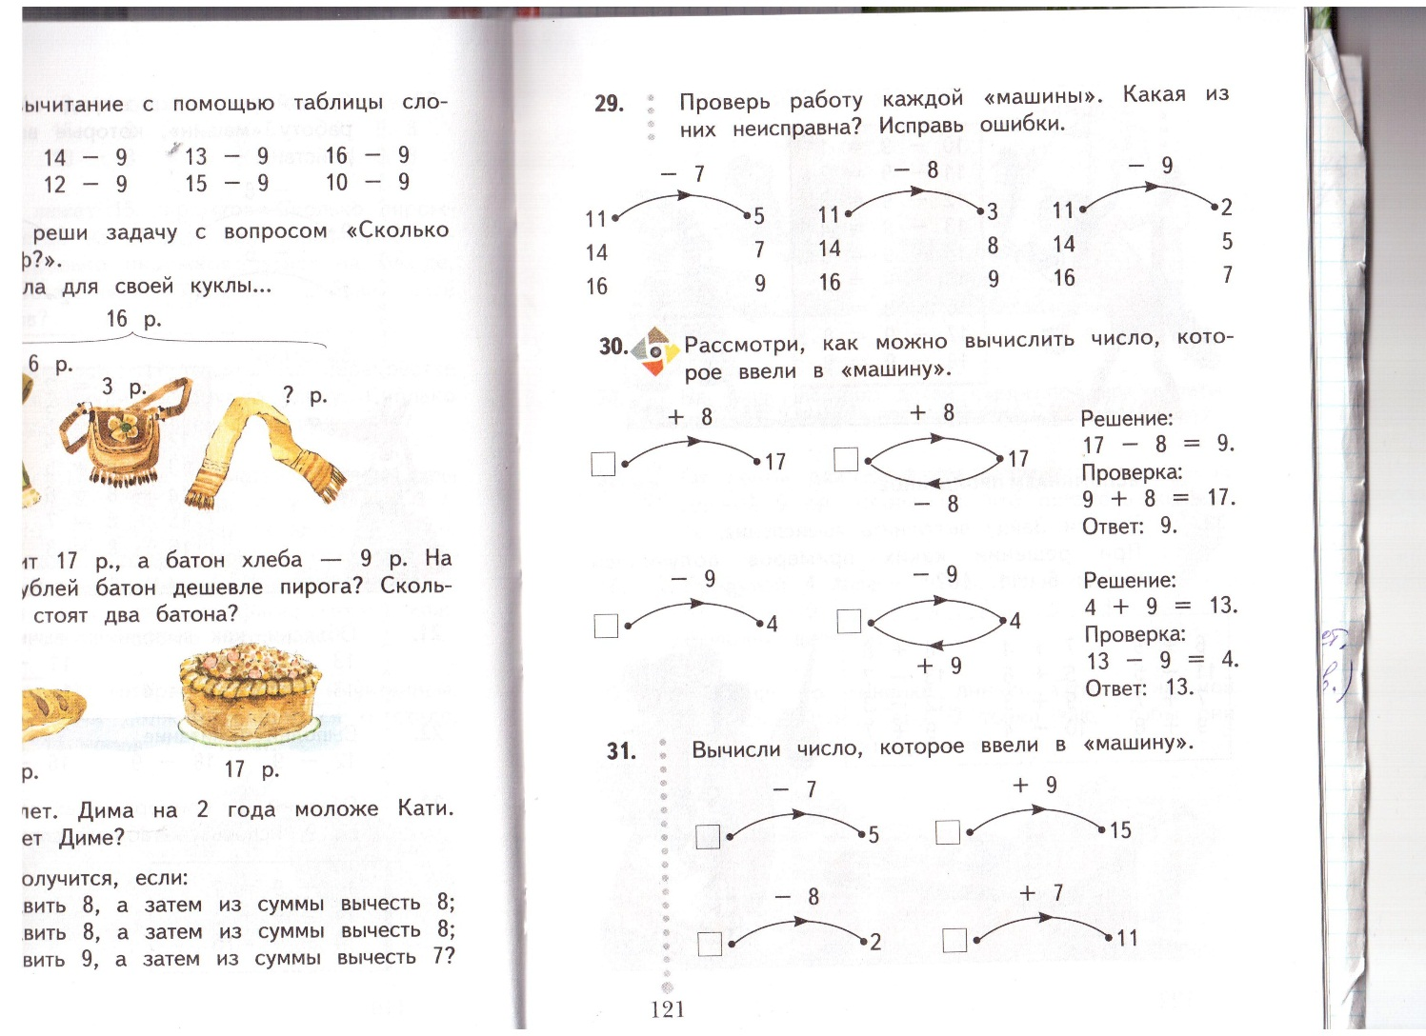
Работа по учебнику стр. 121
4
6
8

Slide 3
Работа по учебнику стр. 121
9
13

Slide 4
Работа по учебнику стр. 121
12
6
10
4

Slide 5
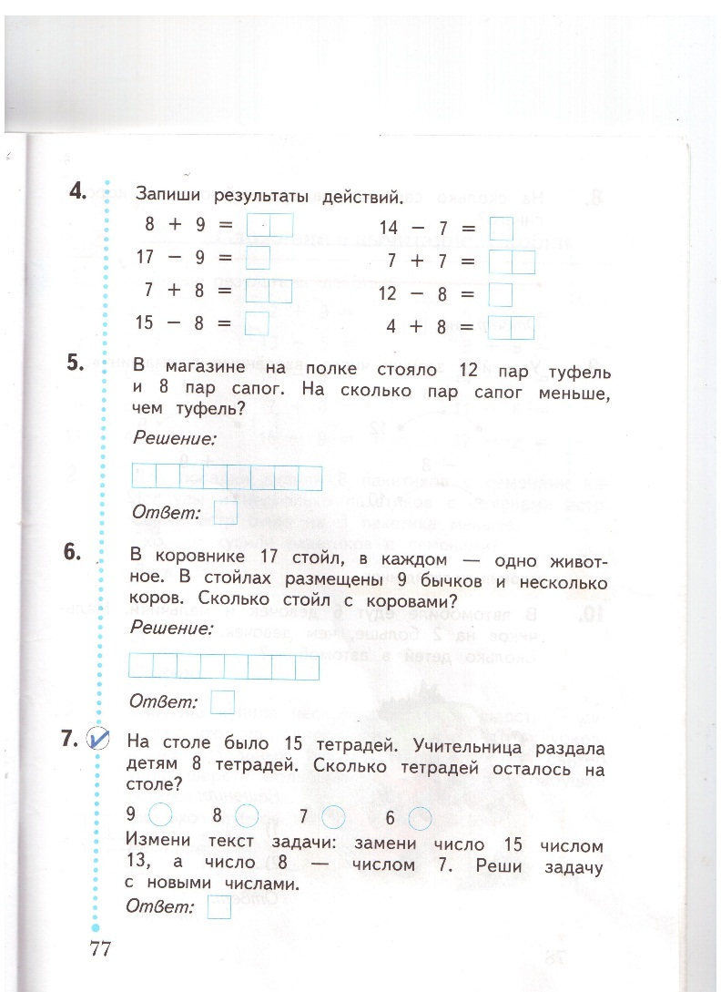
Работа в тетради стр. 77
17
7
8
1 4
15
4
7
1 2
1 2 – 8 = 4 (пары)
на 4 пары меньше.

Slide 6
1 7 – 9 = 8 (ст.)
8 стойл с коровами.
v
1 3 – 7 = 6

Slide 7
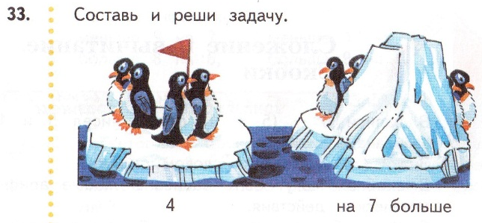
Работа по учебнику стр. 123
4 + 7 = 11 (пингв.)
Ответ: на второй льдине 11 пингвинов.

Slide 8
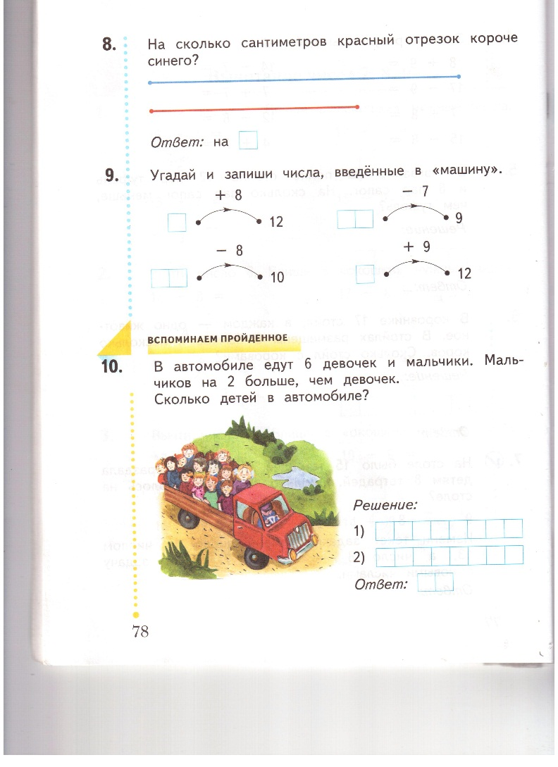
Работа в тетради стр. 78
1 2 см
8 см
1 2 – 8 = 4 (см)
4 см
4
1 6
1 8
3

Slide 9
Работа в тетради стр. 78
Девочек - 6
v
? дет.
Мальчиков - ?, на 2
6 + 2 = 8 (мал.)
6 + 8 = 14 (дет.)
1 4 детей.

Slide 10
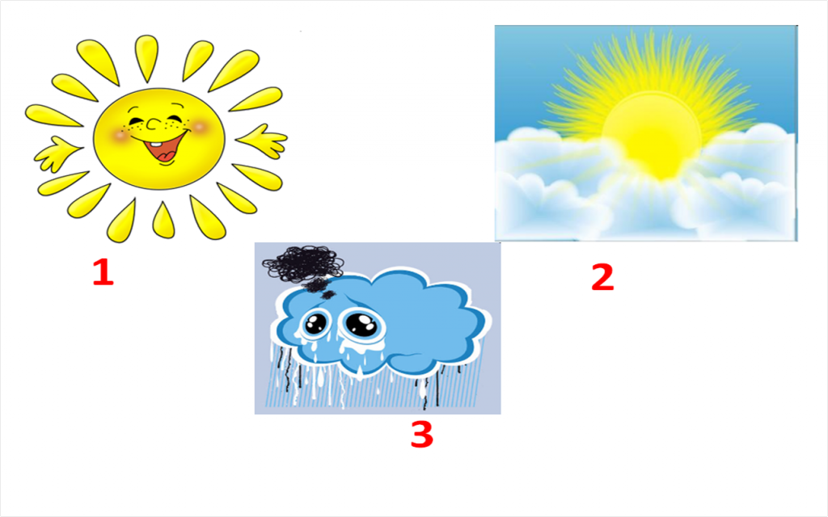
Рефлексия урока
У меня всё
получилось!
Не всё получилось,
но я старался.
Не старался,
Многое не получилось.

Slide 11
На уроке используется материал
учебных пособий УМК «Начальная школа XXI века»
В.Н. Рудницкая Математика, 1 класс, учебник для учащихся общеобразовательных учреждений в 2 ч. Москва Издательский Центр «Вентана – Граф», 2015 г. ; часть вторая стр. 121, 123.
Печатная тетрадь Н.В. Рудницкая «Математика.1 класс. № 3», Издание: 4-е изд., перераб. - М.: Вентана - Граф, 2015; с. 77-78.

Slide 12
Интернет-ресурсы:
Автор шаблона
Зинаида Васильевна Александрова
http://www.proshkolu.ru/user/AidaAlex/folder/294205
http://www.kyshtovgrad.ru/sites/default/files/u1975/moe_nastroenie.png - рефлексия урока

